Slide 1



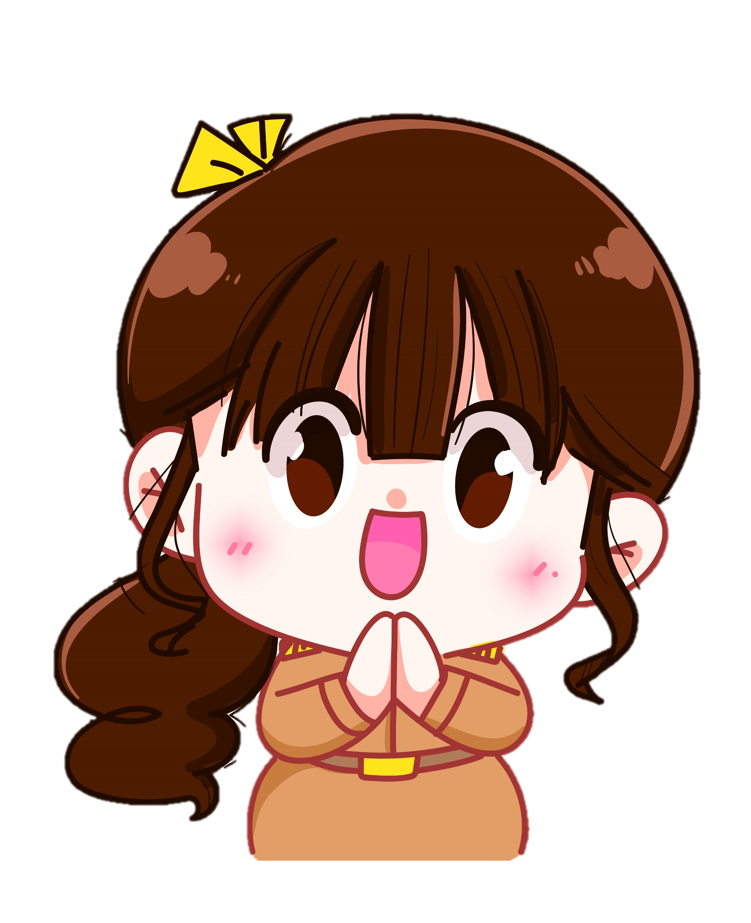

Slide 2
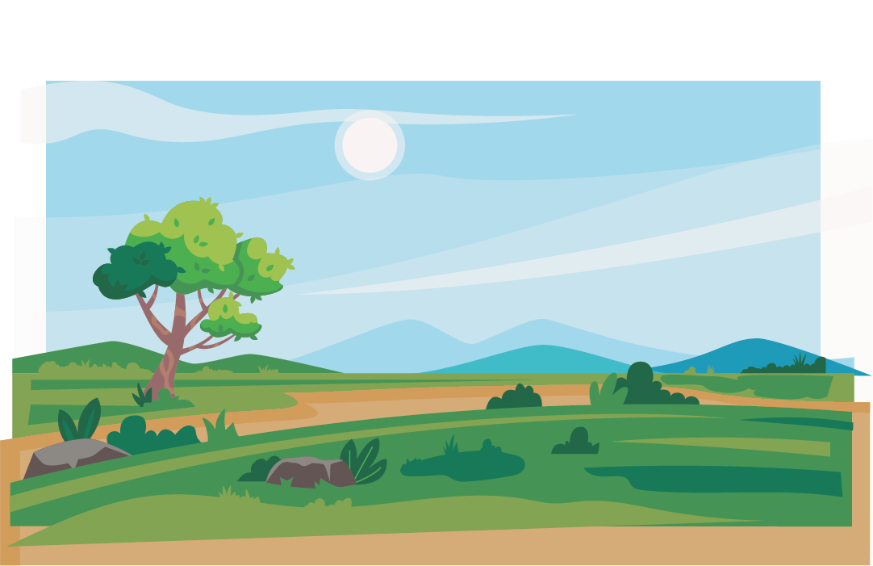





Thứ ….., ngày ….. tháng …. năm ….

Slide 3







Yêu cầu cần đạt
1
Đọc đúng các tiếng dễ đọc sai
Biết đọc lời kể chuyện trong bài với ngữ điệu phù hợp
2
Hiểu nội dung bài: Nói về câu chuyện của chữ A và nhận thức về việc cần có bạn bè.
3

Slide 4

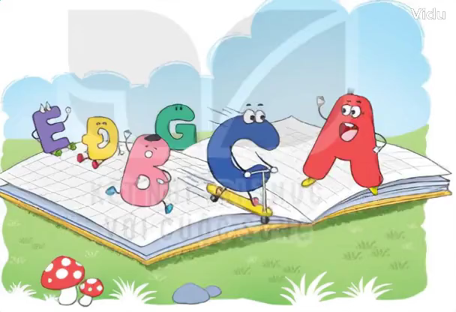
Qua tên bài và tranh minh hoạ, đoán nội dung bài học.

Slide 5
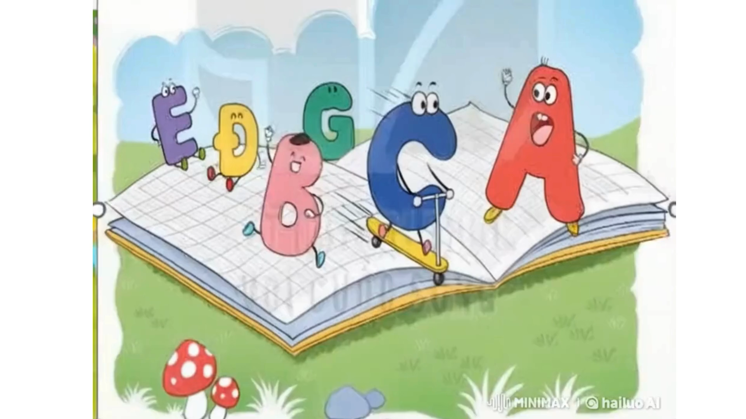

Slide 6


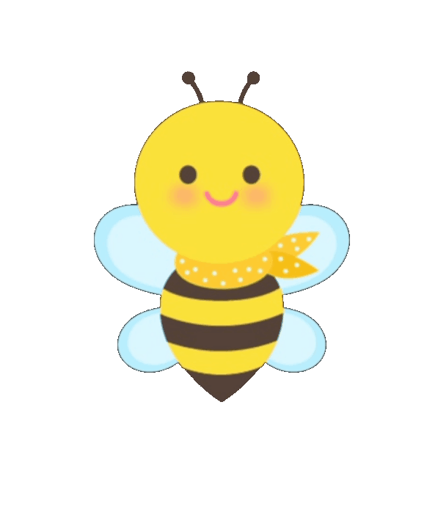


Slide 7


TAI NGHE
MẮT DÕI
TAY DÒ

Slide 8


Slide 9

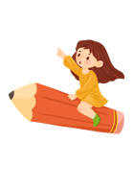
Chữ A và những người bạn
Tôi là chữ A. Từ lâu, tôi đã nổi tiếng. Hễ nhắc đến tên tôi, ai cũng biết. Khi vui sướng quá, người ta thường reo lên tên tôi. Khi ngạc nhiên, sửng sốt, người ta cũng gọi tên tôi.
Tôi đứng đầu bằng chữ cái tiếng Việt. Trong bảng chữ cái của nhiều nước, tôi cũng được người ta trân trọng xếp ở đầu hàng. Hằng năm, cứ đến ngày khai trường, rất nhiều trẻ em làm quen với tôi trước tiên.
Tôi luôn mơ ước chỉ mình tôi làm ra một cuốn sách. Nhưng rồi, tôi nhận ra rằng, nếu chỉ một mình, tôi chẳng thể nói được với ai điều gì. Một cuốn sách chỉ toàn chữ A không thể là cuốn sách mà mọi người muốn đọc. Để có cuốn sách hay, tôi cần các bạn B, C, D, Đ, E,…
Chúng tôi luôn ở bên nhau và cần có nhau trên những trang sách.
Các bạn nhỏ hãy gặp chúng tôi hằng ngày nhé!
( Theo Trần Hoài Dương)
Đọc mẫu

Slide 10



Chữ A và những người bạn
Tôi là chữ A. Từ lâu, tôi đã nổi tiếng. Hễ nhắc đến tên tôi, ai cũng biết. Khi vui sướng quá, người ta thường reo lên tên tôi. Khi ngạc nhiên, sửng sốt, người ta cũng gọi tên tôi.
Tôi đứng đầu bằng chữ cái tiếng Việt. Trong bảng chữ cái của nhiều nước, tôi cũng được người ta trân trọng xếp ở đầu hàng. Hằng năm, cứ đến ngày khai trường, rất nhiều trẻ em làm quen với tôi trước tiên.
Tôi luôn mơ ước chỉ mình tôi làm ra một cuốn sách. Nhưng rồi, tôi nhận ra rằng, nếu chỉ một mình, tôi chẳng thể nói được với ai điều gì. Một cuốn sách chỉ toàn chữ A không thể là cuốn sách mà mọi người muốn đọc. Để có cuốn sách hay, tôi cần các bạn B, C, D, Đ, E,…
Chúng tôi luôn ở bên nhau và cần có nhau trên những trang sách.
Các bạn nhỏ hãy gặp chúng tôi hằng ngày nhé!
( Theo Trần Hoài Dương)
Câu chuyện được chia thành mấy đoạn
Đọc nối tiếp đoạn

Slide 11
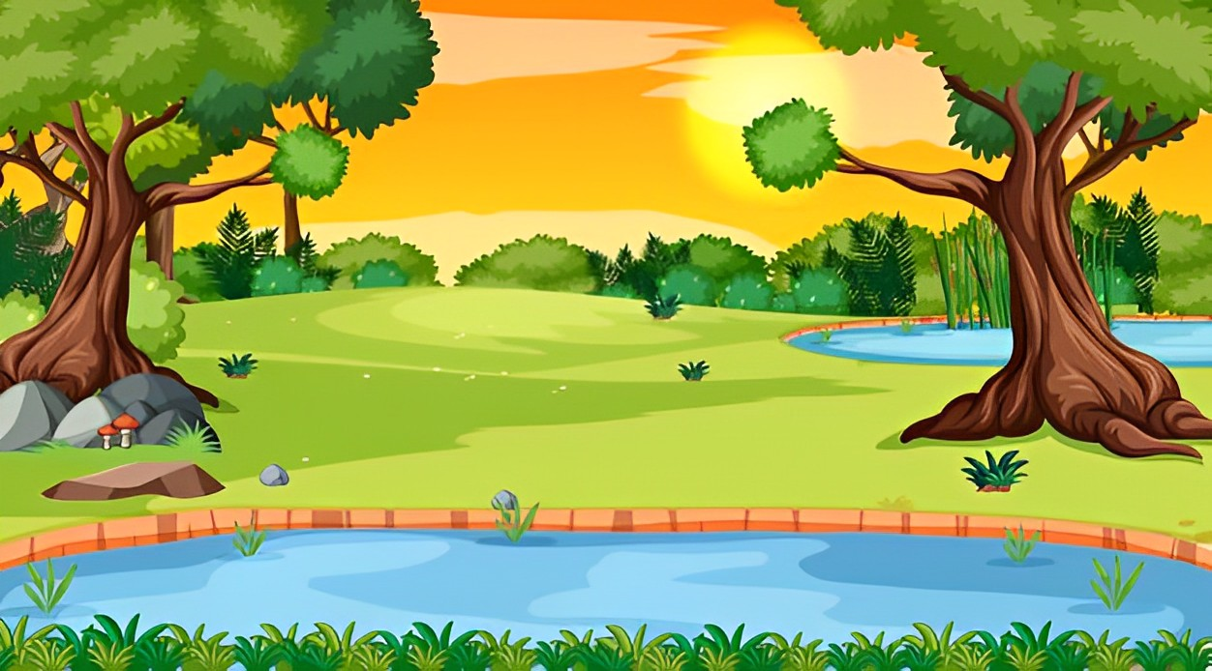
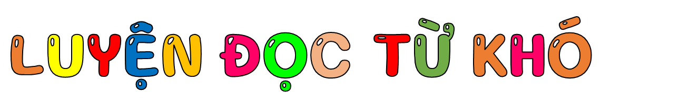
sửng sốt
trân trọng
trang sách

Slide 12
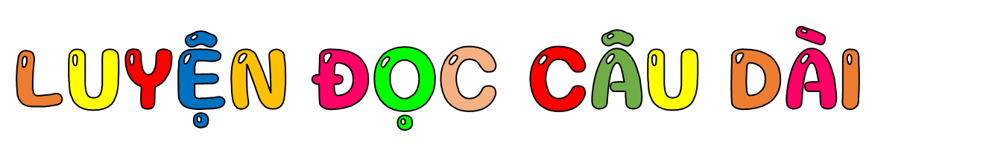
Một cuốn sách chỉ toàn chữ A/ không thể là cuốn sách mà mọi người muốn đọc.//

Slide 13
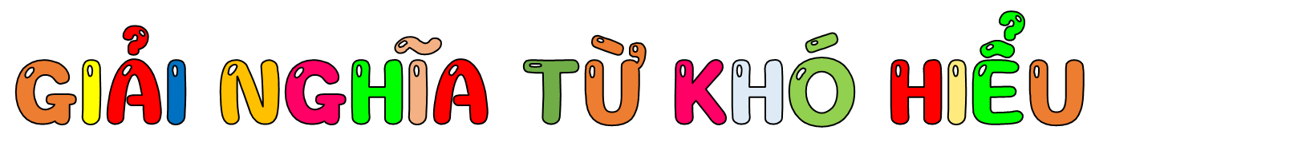
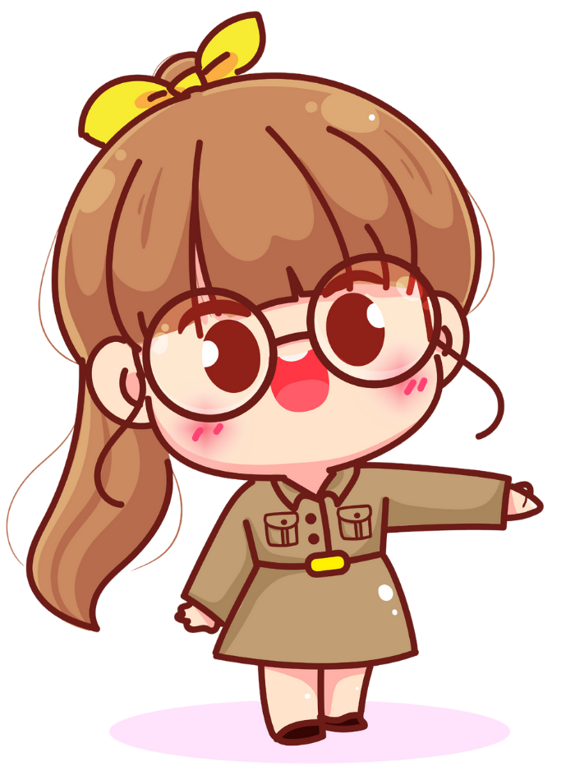

sửng sốt
ngạc nhiên, kinh ngạc tới mức ngẩn người ra.

Slide 14
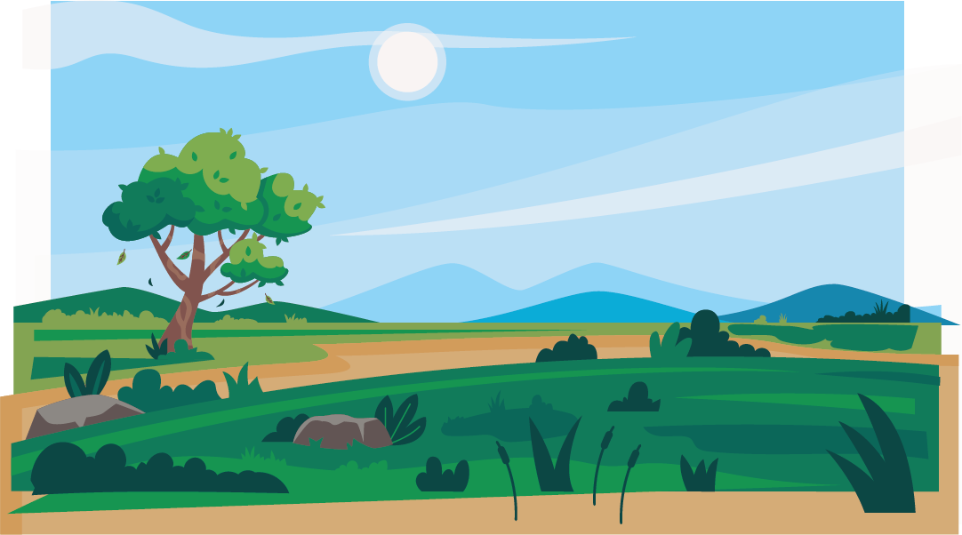
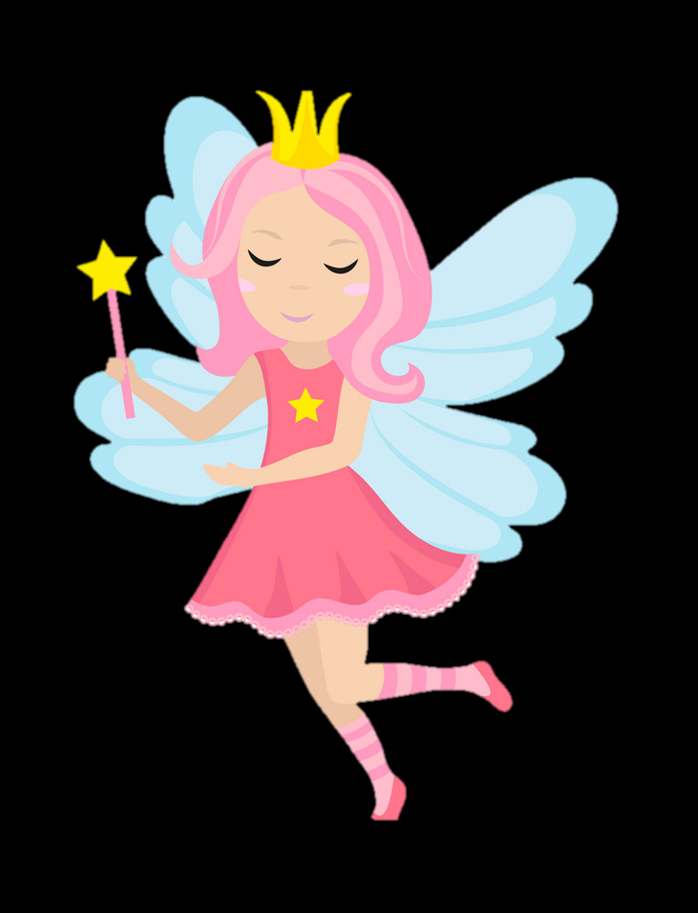

Em hãy đặt 1 câu có từ ngạc nhiên/sửng sốt.

Slide 15


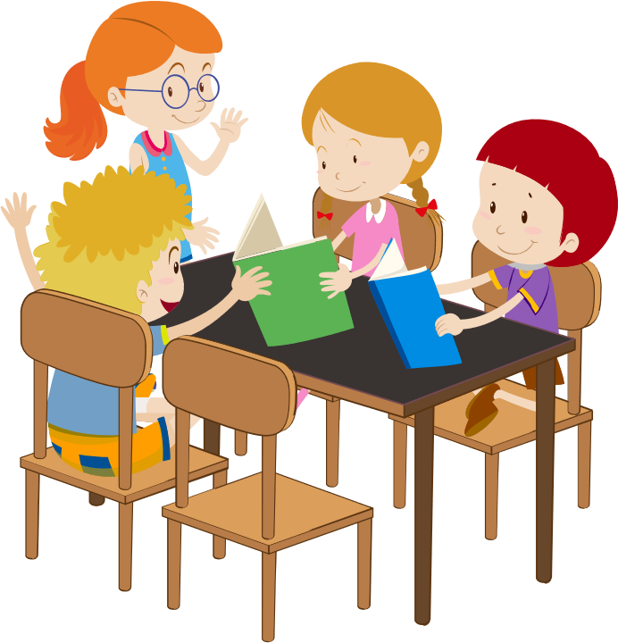


Yêu cầu
Luyện đọc trong nhóm
Phân công đọc theo đoạn.
Tất cả thành viên đều đọc.
Giải nghĩa từ cùng nhau.
Tiêu chí đánh giá
Đọc đúng.
Đọc to, rõ.
Đọc ngắt, nghỉ đúng chỗ.

Slide 16
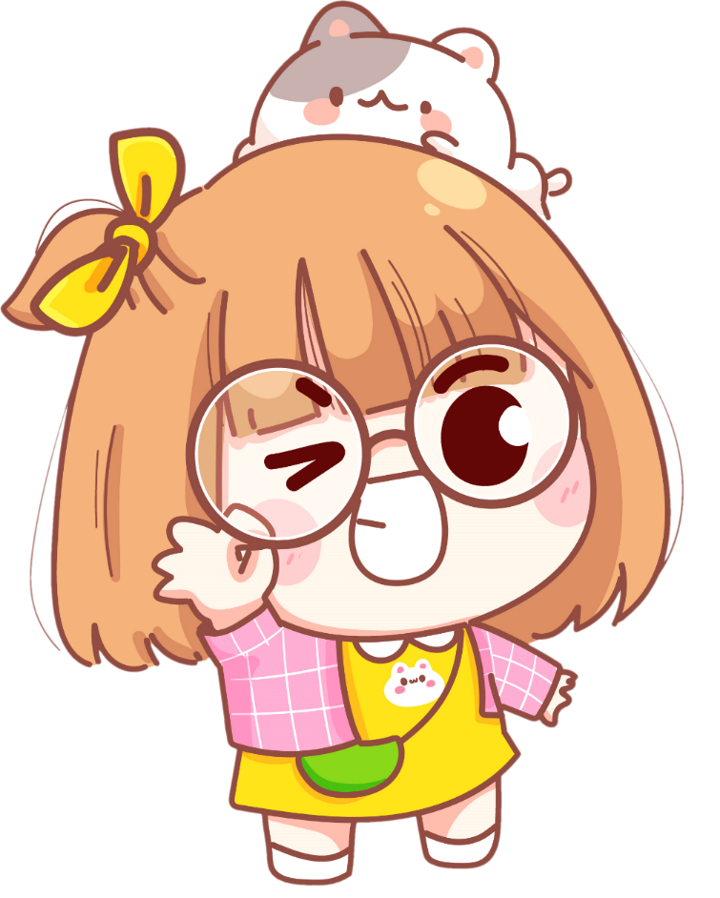
Luyện đọc trước lớp
Tiêu chí đánh giá
Đọc đúng.
Đọc to, rõ.
Đọc ngắt, nghỉ đúng chỗ.

Slide 17
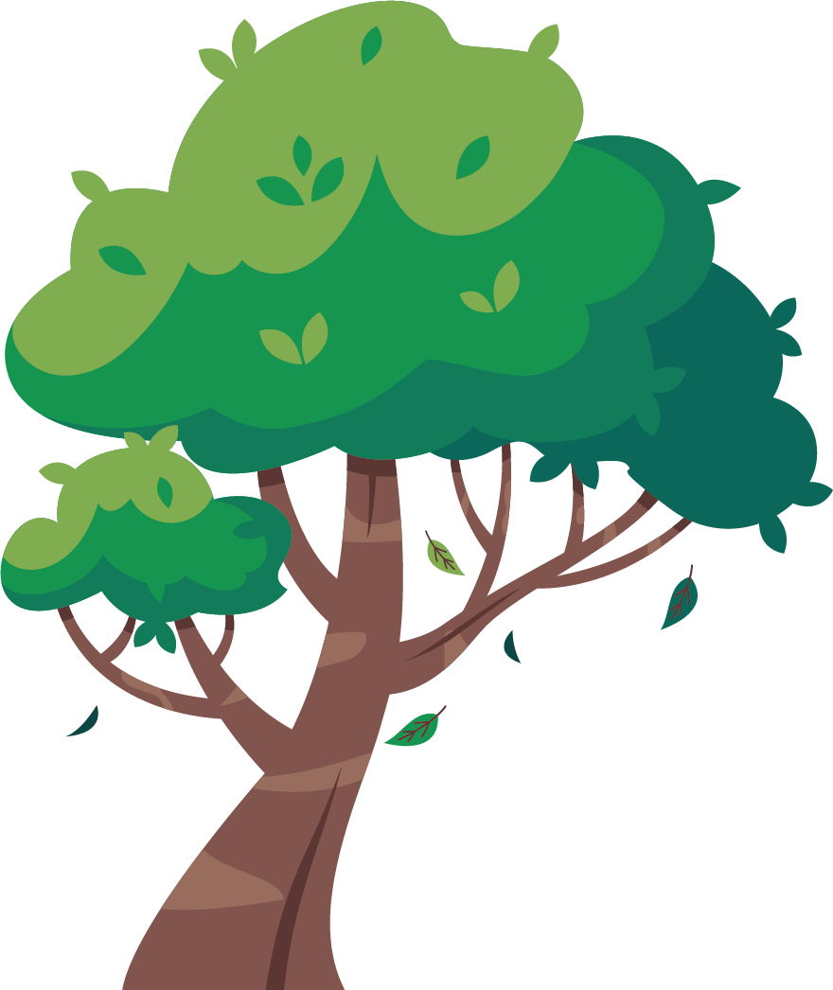







Slide 18




Yêu cầu
Tiêu chí đánh giá
Phân công đọc theo đoạn.
Tất cả thành viên đều đọc.
Giải nghĩa từ cùng nhau.
1. Đọc đúng.
2. Đọc to rõ.
3. Ngắt nghỉ đúng nhịp

Slide 19

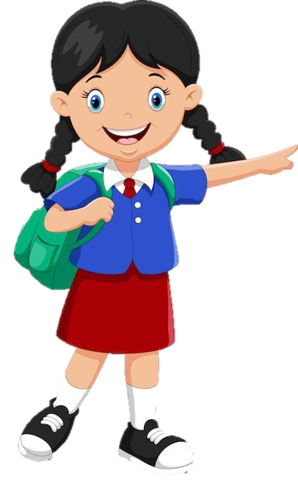
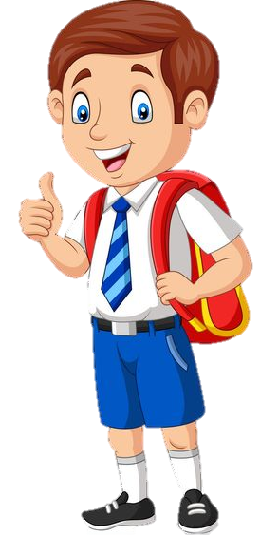
Tiêu chí đánh giá
1. Đọc đúng.
2. Đọc to rõ.
3. Ngắt nghỉ đúng nhịp

Slide 20





CÙNG TÌM HIỂU
Trong bảng chữ cái tiếng Việt, chữ A đứng ở vị trí nào?
Chữ A mơ ước điều gì?
Chữ A muốn nhắn nhủ điều gì với các bạn?
Chữ A nhận ra điều gì?

Slide 21

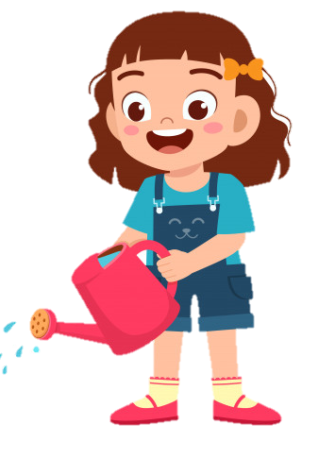


Slide 22

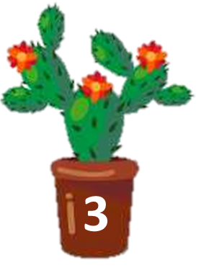

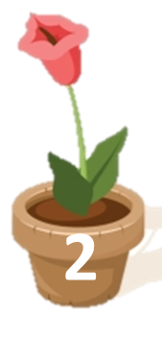

Học tiếp
Mình tưới chậu hoa nào đây?

Slide 23


Trong bảng chữ cái tiếng Việt, chữ A đứng ở vị trí nào?
Trong bảng chữ cái tiếng Việt, chữ A đứng đầu.

Slide 24

Chữ A mơ ước điều gì?
Chữ A mơ ước một mình nó làm ra một cuốn sách.

Slide 25

Chữ A nhận ra điều gì?
Chữ A nhận ra rằng, nếu chỉ có một mình, chữ A chẳng thể nói được điều gì với ai.

Slide 26

4. Chữ A muốn nhắn nhủ điều gì với các bạn?
a. Chăm viết chữ cái
b. Chăm đọc sách
c. Chăm xếp các chữ cái

Slide 27
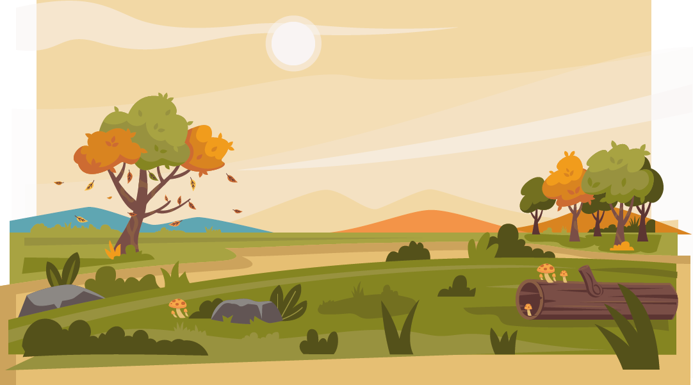







Slide 28
Chữ A và những người bạn
Tôi là chữ A. Từ lâu, tôi đã nổi tiếng. Hễ nhắc đến tên tôi, ai cũng biết. Khi vui sướng quá, người ta thường reo lên tên tôi. Khi ngạc nhiên, sửng sốt, người ta cũng gọi tên tôi.
Tôi đứng đầu bằng chữ cái tiếng Việt. Trong bảng chữ cái của nhiều nước, tôi cũng được người ta trân trọng xếp ở đầu hàng. Hằng năm, cứ đến ngày khai trường, rất nhiều trẻ em làm quen với tôi trước tiên.
Tôi luôn mơ ước chỉ mình tôi làm ra một cuốn sách. Nhưng rồi, tôi nhận ra rằng, nếu chỉ một mình, tôi chẳng thể nói được với ai điều gì. Một cuốn sách chỉ toàn chữ A không thể là cuốn sách mà mọi người muốn đọc. Để có cuốn sách hay, tôi cần các bạn B, C, D, Đ, E,…
Chúng tôi luôn ở bên nhau và cần có nhau trên những trang sách.
Các bạn nhỏ hãy gặp chúng tôi hằng ngày nhé!
(Theo Trần Hoài Dương)

Slide 29



Slide 30
Nói tiếp lời của chữ A để cảm ơn các bạn chữ:
Cảm ơn các bạn. Nhờ có các bạn, chúng ta đã ……………………………………………………..………
làm nên những cuốn sách hay.

Slide 31
2. Những từ nào dưới đây chỉ cảm xúc?
vui sướng
ngạc nhiên
nổi tiếng

Slide 32

Notes:
Thiết kế: Hương Thảo – tranthao121004@gmail.com

